Slide 1



“粤基座”建设方案工作汇报

Slide 2
01
项目需求理解
CHAPTER
02
云宏建设方案介绍
CHAPTER
03
云宏多云管理平台案例介绍
CHAPTER
04
云宏公司优势
CHAPTER

Slide 3
CHAPTER
需求理解

Slide 4











“粤基座”项目简介
按照“全省一盘棋”统筹管理基础设施资源，实现全省基础设施资源的集中监控与管理
对省级基础设施及粤东西北地市，通过管理平台实现基础设施资源在省级及粤东西北地市的统一管理与资源调度
对珠三角地市基础设施资源，先实现在省级平台统一展示，逐步推动实现与省级平台的资源互通
平台
用户权限 订单审批 产品发布 表单管理等 |  |  |  |  | 产品信息 监控信息 账单信息 资源信息等
CDM数据集成
批量接入 增量迁移 第三方工具 | 省级基础设施 |  | 地市基础设施
广东数字政府新型基础设施智能管理平台
客户端
服务能力
外部系统
移动端
PC端
大屏
云资源申请
云资源撤销
云资源变更
资源协助需求申请
IaaS服务申请、备份服务申请
PaaS服务申请、短信服务申请等
IaaS服务撤销、备份服务撤销
PaaS服务撤销、短信服务撤销等
IaaS服务变更、备份服务变更
PaaS服务变更、短信服务变更等
IaaS服务协助、备份服务协助
PaaS服务协助、灾备国密服务协助
大数据普查
统一身份认证
统计分析
个人中心
选云车
资料下载等
短信平台
统计分析、资源使用情况
资源平均使用率
我的申请、我的审批
全量申请单、我的消息
选云车管理、非国产软件
国产软件、硬件托管服务
政策依据、最新动态
操作手册、申请指引
粤政易
运维能力
运营能力
省级政务云
国产云
地市政务云
IaaS
计算资源
存储资源
网络
安全
其它

Slide 5
“粤基座”功能架构
统一服务门户
统一运营门户
服务流程
监控告警
计量计费
报表管理
多级租户
服务目录
产品规格
资源监控
监控分析
计费管理
资源账单
报表展示
报表分类
多级租户
配额管理
流程管理
审批管理
告警管理
资源计费
资源计量
报表定义
报表引擎
应用系统
服务授权
系统运维
运营数据
用户权限
产品发布
产品信息
监控信息
订单审批
表单管理
账单信息
资源信息等
云平台
省级政务云平台
国产云
地级市政务云
目标：结合“1+N+M”的“数字政府”政务云平台，打造“全省一片云”的应用新格局，解决信息孤岛、业务隔离的问题，构建广东数字政府新型基础设施智能管理平台，从而实现资源整合、管运分离、数据融合、业务贯通。
重点：注重功能性的开发，通过图文结合的展现形式，让用户拥有购物般的体验 • 难点：不同产品/服务的差异性加大了快速上架服务、流程管理、统筹整体资源的难度
亮点：提供灵活的运营管理能力，拥有C端产品的功能界面，并持续优化；保障用户体验

Slide 6
CHAPTER
云宏建设方案介绍

Slide 7
01
ONE
架构设计

Slide 8
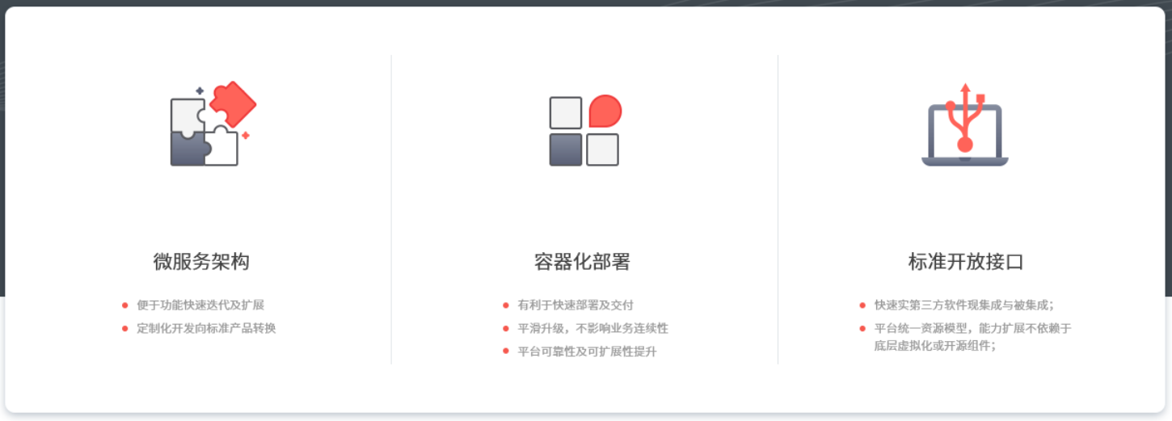
“粤基座”架构—微服务、模块化、容器化
微服务架构
平台架构“模块化”开发
各个模块组件相互解耦，互不影响；
平台升级无感知；
统一的API网关
局部定制化不影响全局；
快速响应定制化需求；
统一API网关
平台持续集成
各个微服务独立开发、测试、发布、部署、升级，缩短产品更新、发布周期；
API Gateway
Zuul Proxy
微服务集群
cloud-services
分布式
缓存
redis
用户
DNS
日志审计
负载均衡
Ribbon
对象存储
minio
分布式架构，平台高可用能力
平台本身容器化部署，本身具有高可用能力；
性能横向扩展，无性能瓶颈；
认证
鉴权
服务注册
Eureka
日志管理
EFK
数据库
mariadb
第三方系统
ITIL、CMDB
限速
安全
路由
Feign
消息中间件
rabbitmq

Slide 9
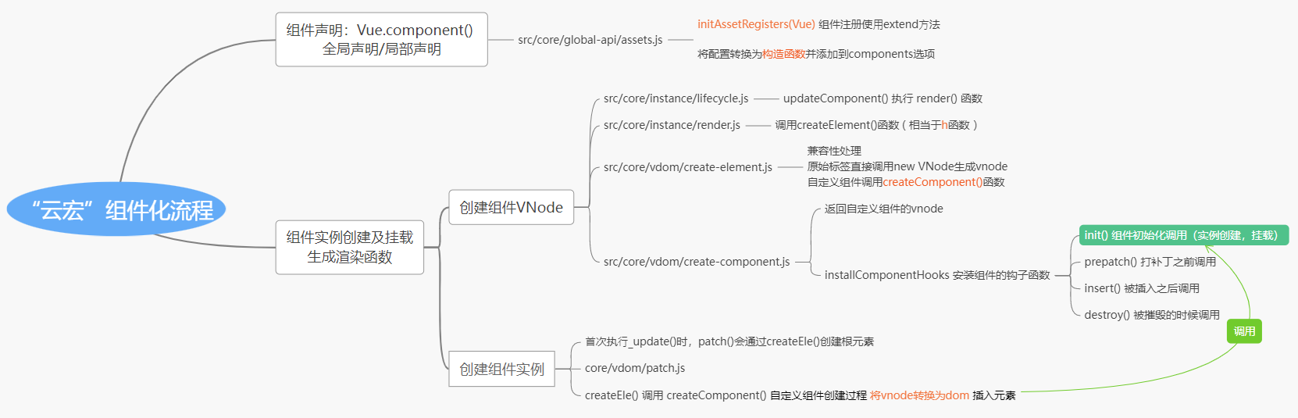
前端开发—封装公共组件,提升前端开发效能
组件化是独立和可复用的代码组织单元。
组件化开发能大幅度提高应用开发效率、测试性、复用性等；
合理的划分组件，有助于提高应用性能；
组件应该是高内聚、低耦合的，从而使界面达到一定的松耦合；

Slide 10
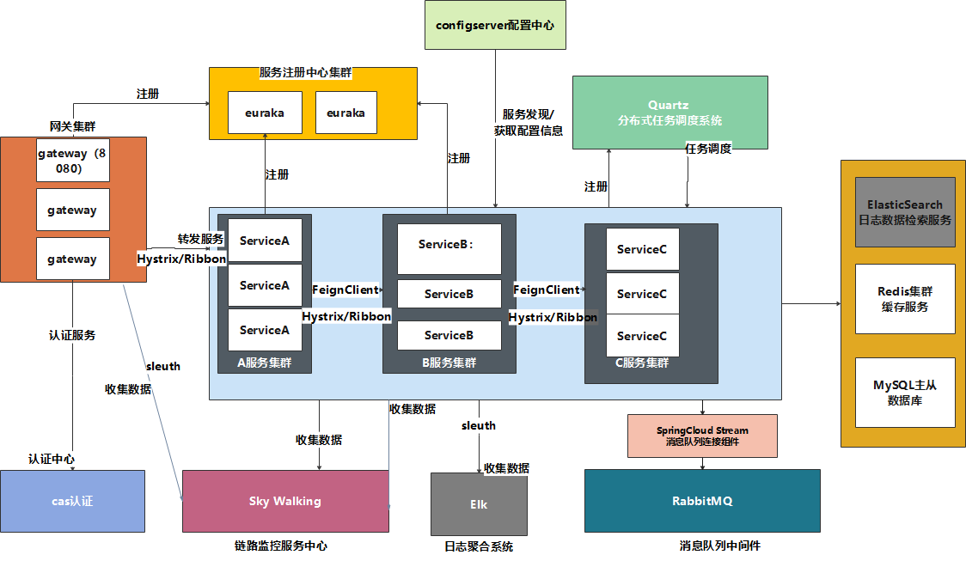
后台服务—构建分布式微服务框架
1.围绕开源SpringCloud组件构建统一微服务技术框架,前后端分离,采用K8S容器部署
2.后台采用JAVA开发,围绕业务功能需求,根据DDD领域驱动设计，拆分构建业务服务模块，包括用户权限管理,流程管理，服务目录管理，订单审批管理，帐单计费，资源性能管理等

Slide 11
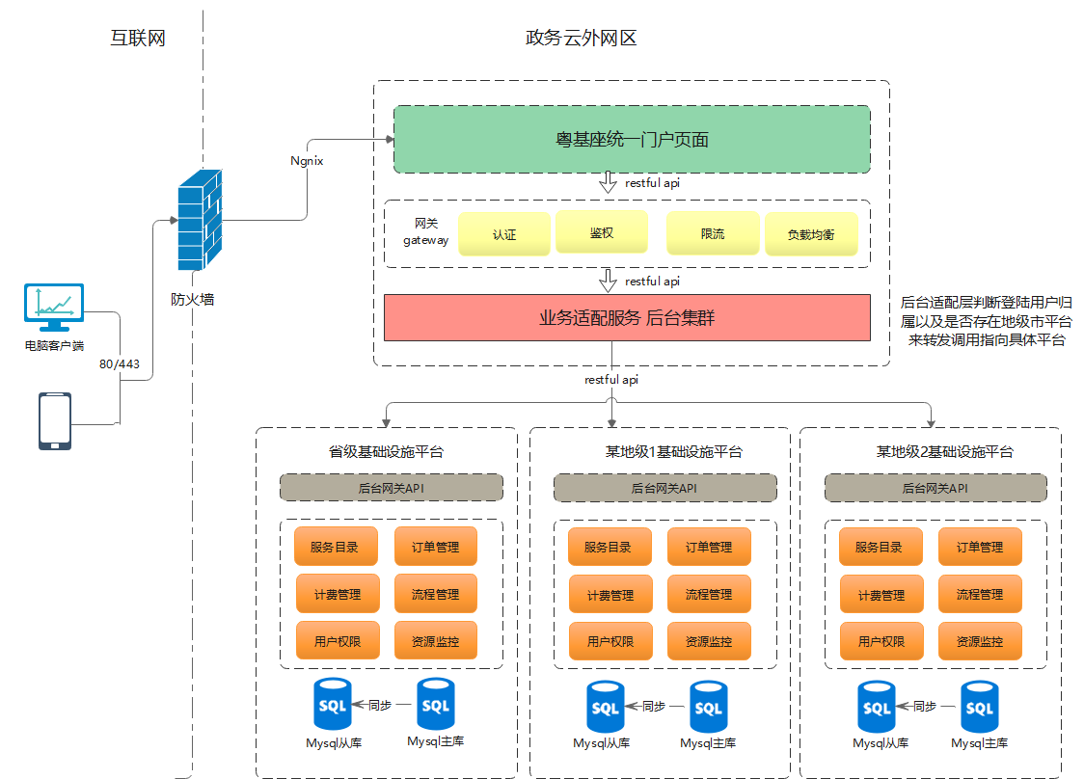
部署架构设计
安全防护考虑
1.仅开放指定端口80/443
2.域名须有HTTPS证书
3.黑白名单访问

Slide 12
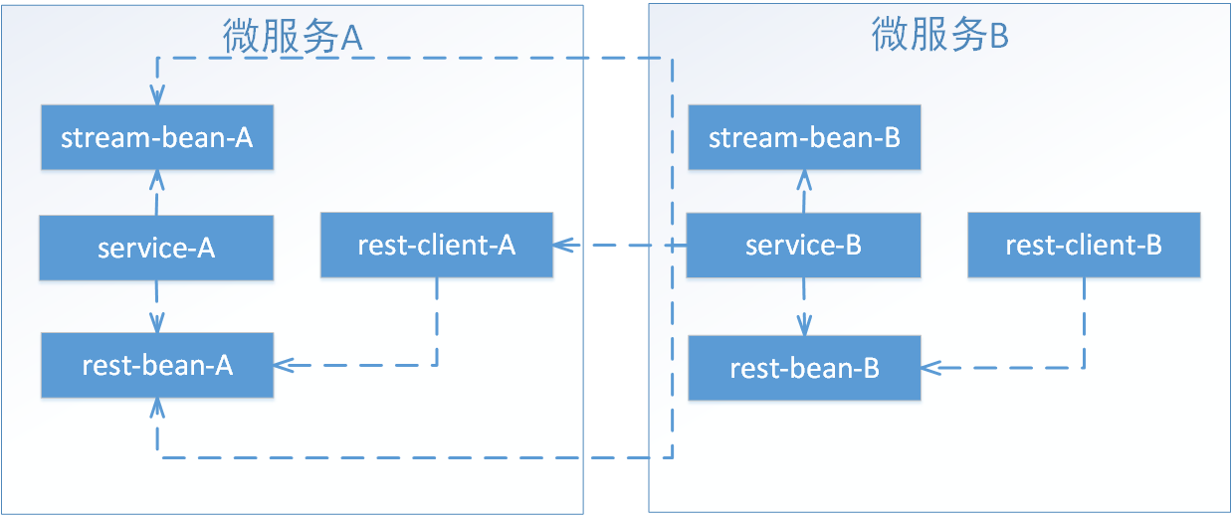
技术模块化与工程设计
业务逻辑与
技术细节解耦
系统的微服务中都会使用很多相同的技术，如分布式缓存、服务注册、持久化等；将对接每项技术的代码和依赖配置项封装到具体模块，微服务只需要通过Maven加入依赖模块就可以使用到此项技术。技术更替成本大大降低
开发工程名称 | 发布介质类型 | 描述
config-cache | jar | Redis缓存配置类及依赖配置，使用Redis的工程需依赖此工程
config-client | jar | 服务注册客户端配置及依赖配置，需向注册中心注册的工程需依赖此工程
config-db | jar | Mybatis配置及依赖配置，使用Mybatis作为持久化的工程需依赖此工程
config-rest-bean | jar | Restful Bean依赖配置，rest-bean类型工程需依赖此工程
config-rest-client | jar | FeignClient配置及依赖配置，rest-client类型工程需依赖此工程
config-service | jar | 微服务配置及依赖配置，微服务类型工程需依赖此工程
config-stream | jar | 消息事件依赖配置，使用消息事件通信的工程需依赖此工程
config-web | jar | Restful服务端配置及依赖配置，提供Restful服务的工程需依赖此工程
开发工程名称 | 发布介质类型 | 描述（每个微服务基本都会划分以下开发工程）
rest-bean-微服务名称 | jar | 微服务需对外提供Restful接口时划分此工程，其包含Restful接口入参和出参涉及的所有数据实体类,Restful接口服务端和客户端都会依赖此工程。
rest-client-微服务名称 | jar | 微服务需提供Restful接口供其他服务调用时划分此工程，包含其他微服务访问此微服务Restful接口所使用的FeginClient类。Restful接口服务端不依赖此工程，客户端需依赖此工程。此工程依赖rest-bean类型工程。
stream-bean-微服务名称 | jar | 微服务需对其他微服务发送异步消息时划分此工程，其包含服务发送的异步消息实体类。异步消息生产端和消费端需依赖此工程。
service-微服务名称 | Springboot-jar | 微服务的主体开发工程，独立运行提供应用服务，此模块不允许被其他模块所依赖
工程依赖
关系图

Slide 13
02
TWO
“粤基座”研发管理

Slide 14
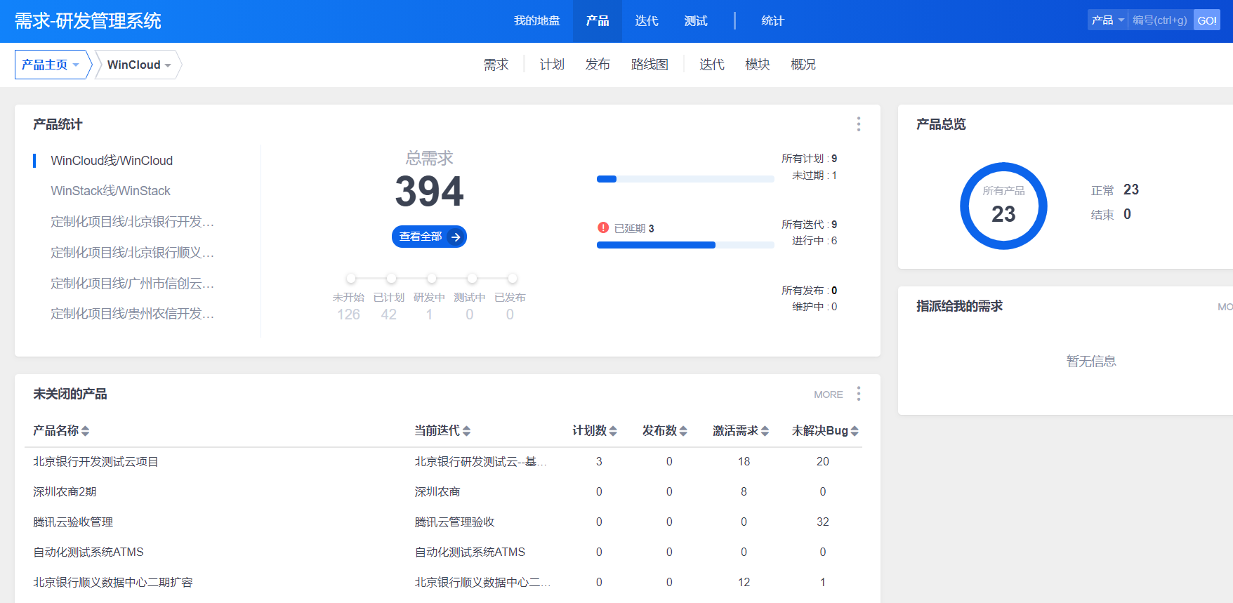
禅道项目管理
采用禅道的敏捷开发模式进行软件研发生命周期的管理，需求->设计->编码->测试->交付这四个阶段全部用禅道对应的功能进行规范化管理。项目管理工具：甘特图 ，WBS，思维导图
Notes:
需要给数广的同事开通禅道的账号及权限

Slide 15
敏捷项目基本信息
周期
发布版本
成员角色
事件
采用敏捷Sprint方式管理迭代计划
具备灵活的发布周期：根据具体要求进行迭代发布；
发布频率：两周发布一小版本
一个月发布一个固定版本
一个季度发布一个大版本
v8.0
v8.1
v9.0
v9.1
Scrum Master
Product Owner：产品经理
Scrum Team：开发人员，测试人员，需求人员，10多人小团队
Sprint规划会
每天企态通汇报成果
每日站会
Sprint 评审会
Sprint总结会议

Slide 16
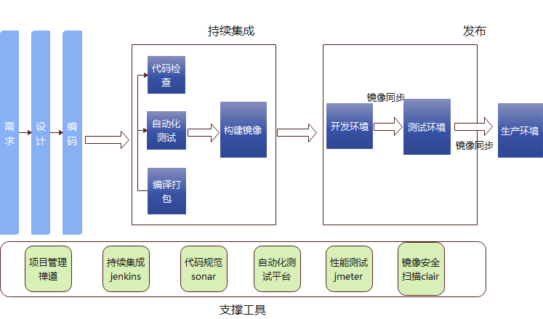
研发发布流程
围绕以禅道，项目为中心，串通多个工具及平台，使得各个产品与项目固化统一的DevOps流程，达到规范cicd流程及过程，提高研发的发布效能。

Slide 17
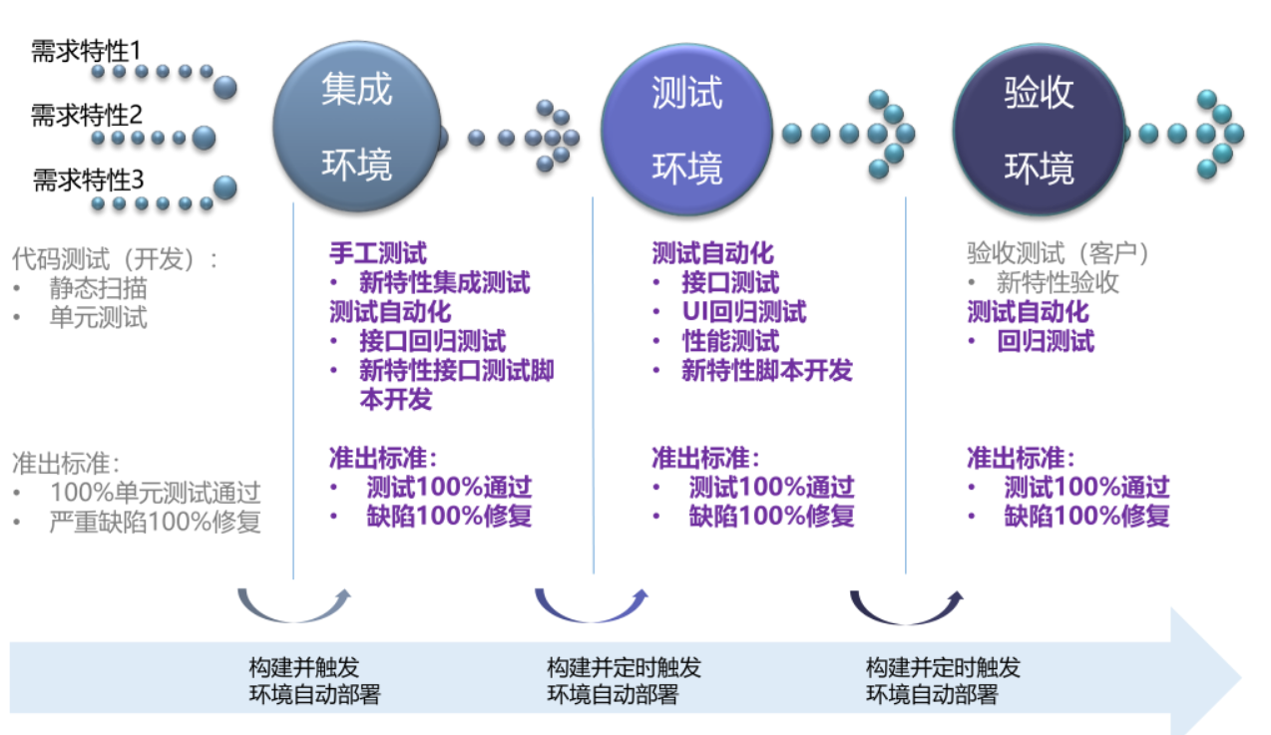
敏捷测试流程
每个迭代测试围绕 新特性的手工测试+ 原有功能的自动化测试 (回归测试)

Slide 18
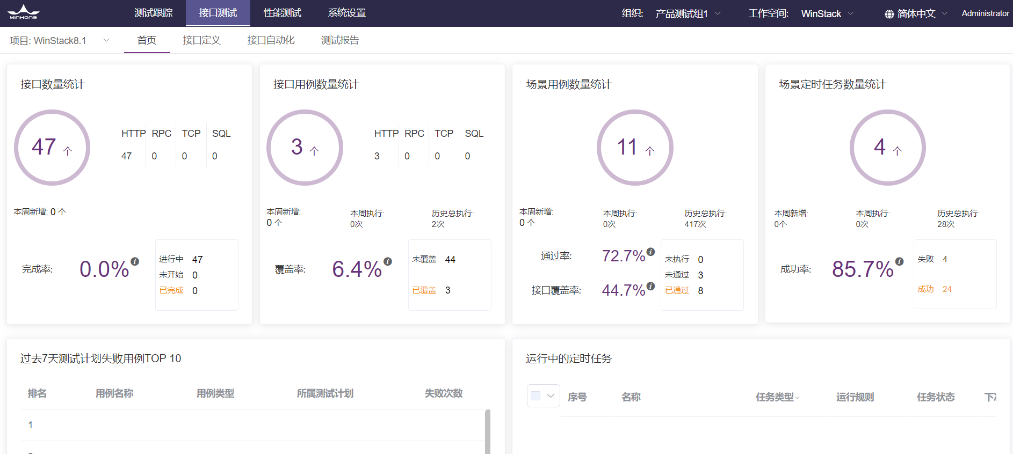
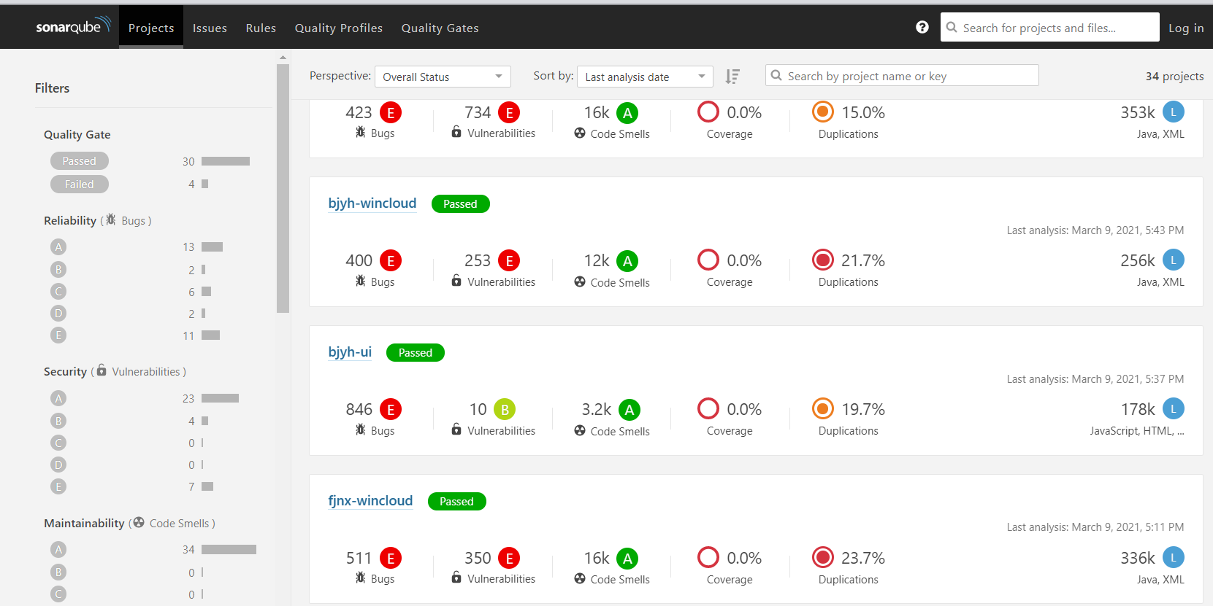
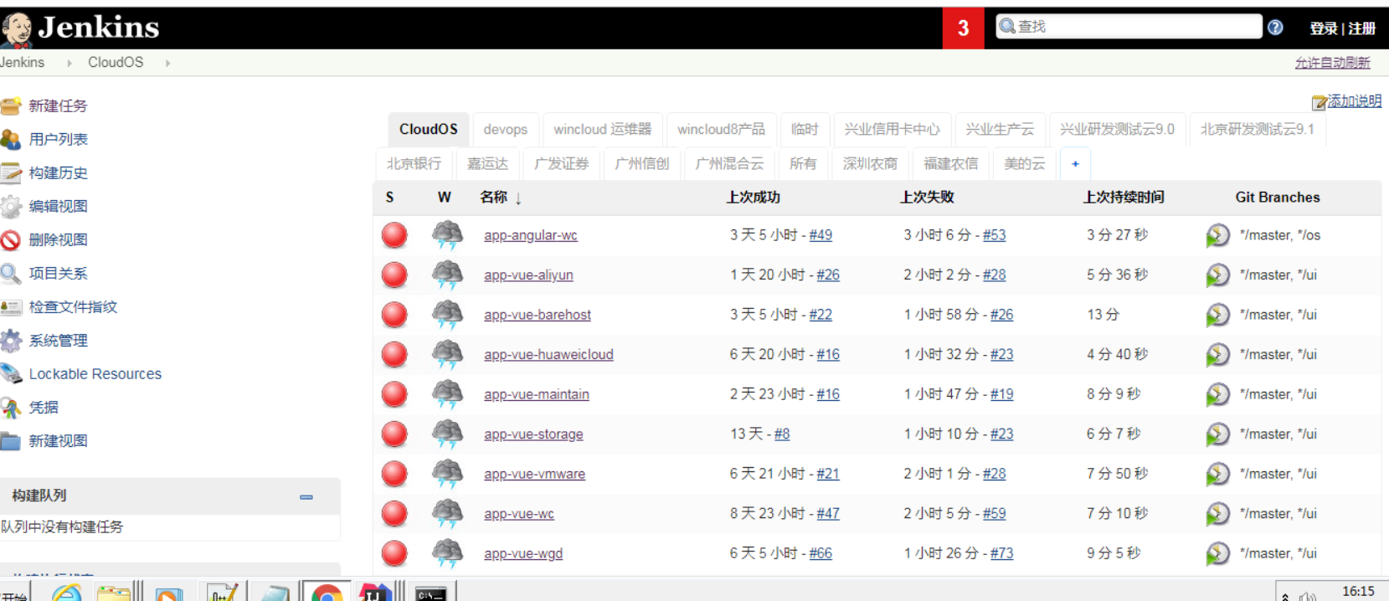
自动化工具
自动化测试平台
静态代码审查
CICD自动化构建

Slide 19
03
THREE
人员配置

Slide 20
项目组织架构
公司领导组 （公司领导、项目总监）
项目管理组
（项目经理、销售经理、技术经理）
设计组
质量管控组
实施组
运维培训组
需求设计组
方案设计组
系统设计组
研发组
测试组
实施组

Slide 21
项目管理—我方项目成员
组织架构 | 角色 | 姓名 | 邮箱 | 邮箱 | 电话
公司领导组 | 公司领导 | 陈剑鸣 | chenjm@winhong.com |  | 13924216996
 | 项目总监 | 朱敏健 | zhumj@winhong.com |  | 13751845121
项目管理组 | 项目经理 | 李汉仁 | lihr@winhong.com | chenyg@winhong.com | 13662545364
 | 技术经理 | 陈新杏 | chenxx@winhong.com |  | 13642582385
 | 销售经理 | 谢恩武 | xieew@winhong.com | zhangdm02@winhong.com | 13570404234
设计组 | 需求经理 | 尹银武 | yinyw@winhong.com | chenhy@winhong.com | 18774093390
 | 方案经理 | 周志林 | zhouzl@winhong.com |  | 18680213728
 | 开发主管 | 梁家彪 | liangjb@winhong.com | chenmy@winhong.com | 15817131258
质量管控组 | QA | 陈剑婷 | chenjt@winhong.com | huanghq@winhong.com | 13760697726
实施组 | 实施工程师 | 潘俊彦 | panjy@winhong.com |  | 18127975243
运维培训组 | 运维工程师 | 毛健 | maojian@winhong.com | wupl@winhong.com | 13822242062
研发组 | 开发工程师 | 梁家彪开发团队 |  | laidx@winhong.com | 15813352526
测试组 | 测试工程师 | 吴培龙测试团队 |  | chenhy@winhong.com | 13672430314

Slide 22
04
FOUR
时间计划

Slide 23





项目里程碑
2022年7月
项目启动
2022年12月30日
完成旧系统功能
2023年10月9日
项目验收
2022年7月
项目合同签订
2022年7月7日
完成系统全部功能
项目上线试运行

Slide 24
项目计划-关键里程碑
2021/7/10
2022/7/28
2022/12/28
2023/6/30
2023/7/7
2023/10/9
项目启动
完成需求评审，确认需求
完成旧系统功能开发
部署正式环境
系统初验
2021/7/23
2022/8/12
2023/6/26
2023/7/5
T+60
需求调研
完成概要和详细设计
功能清单中剩余功能开发，包含调研的扩展需求
完成系统培训
试运行

Slide 25
项目计划
阶段 | 任务明细 | 开始日期 | 截止日期
项目启动 | 确定项目目标、项目干系人分析，获得项目授权 | 2022\7\1 | 2022\7\18
需求阶段 | 需求调研，输出原型设计 | 2022\7\4 | 2022\7\23
 | 输出需求规格说明书 | 2022\7\4 | 2022\7\27
 | 需求评审,用户确认 | 2022\7\28 | 20227\28
设计阶段 | 概要设计，输出概要设计说明书，完成设计评审 | 2022\7\23 | 2022\8\5
 | 详细设计，输出详细设计说明书，完成设计评审 | 2022\8\6 | 2022\8\12
实现阶段 | 功能清单中对应现有系统的功能开发（一期） | 2022\8\13 | 2022\12\28
 | 功能清单中剩余功能开发，包含调研的扩展需求（二期） | 2023\1\4 | 2023\6\26
项目测试 | 完成项目系统测试、集成测试、性能测试、安全测试等上线前准备 | 2022\8\14 | 2023\6\28
部署上线 | 上线前环境准备，部署正式环境 | 2023\6\28 | 2023\6\30
系统培训 | 编写系统培训材料，完成用户培训 | 2023\7\3 | 2022\7\5
项目初验 | 系统演示汇报，确认初验验收，输出初验报告 | 2023\7\3 | 2022\7\7
项目试运行 | 试运行期间收集用户问题整改，出具试运行报告 | 2022\7\7 | 2022\10\7
项目终验 | 系统演示汇报，按流程完成文档和系统验收进入维保阶段 | 2023\10\9 | 2023\10\9

Slide 26
CHAPTER
云宏多云管理平台案例介绍

Slide 27
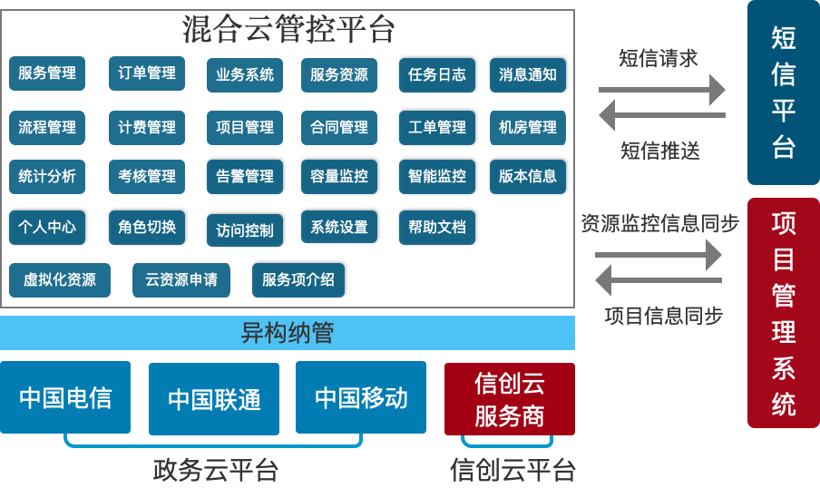
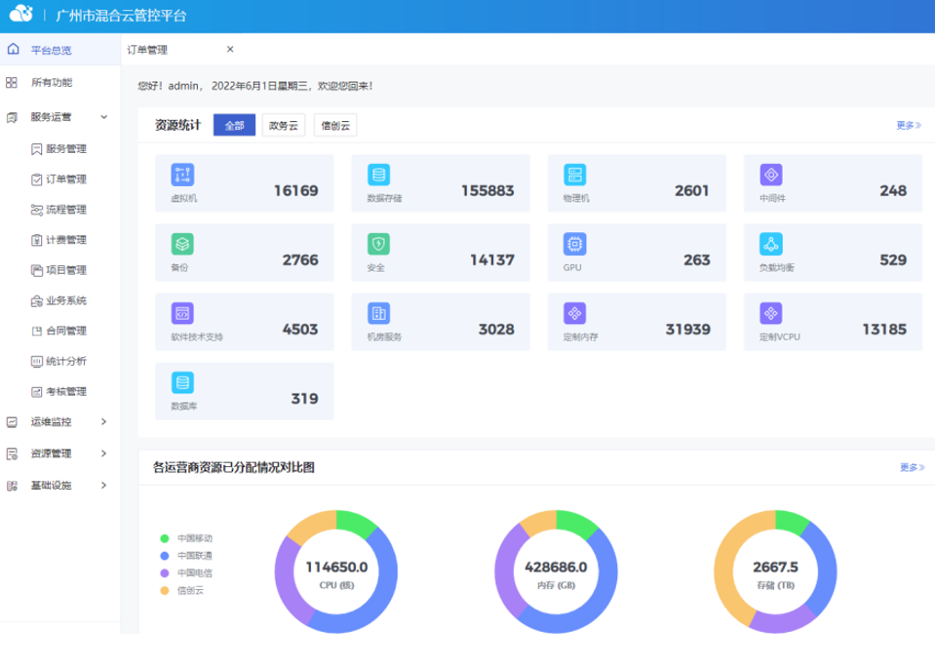
广州市混合云项目汇报
01
资源汇聚
03
系统互联互通
成功纳管1朵信创云、3朵政务云，实现了云资源汇聚，为各委办局提供统一的云资源自助服务平台
完成与项目管理系统、短信平台、云资源监控等系统对接，实现系统间数据互联互通，保障云资源服务的一致性、数据的准确性
02
存量数据汇聚
04
全方位统计分析
完成信创云管、政务云管存量业务数据迁移，虚拟机服务16169条，物理机服务2601条等，保障新旧系统平滑切换
全方位、多维度的统计分析能力，快速掌控云资源整体情况

Slide 28
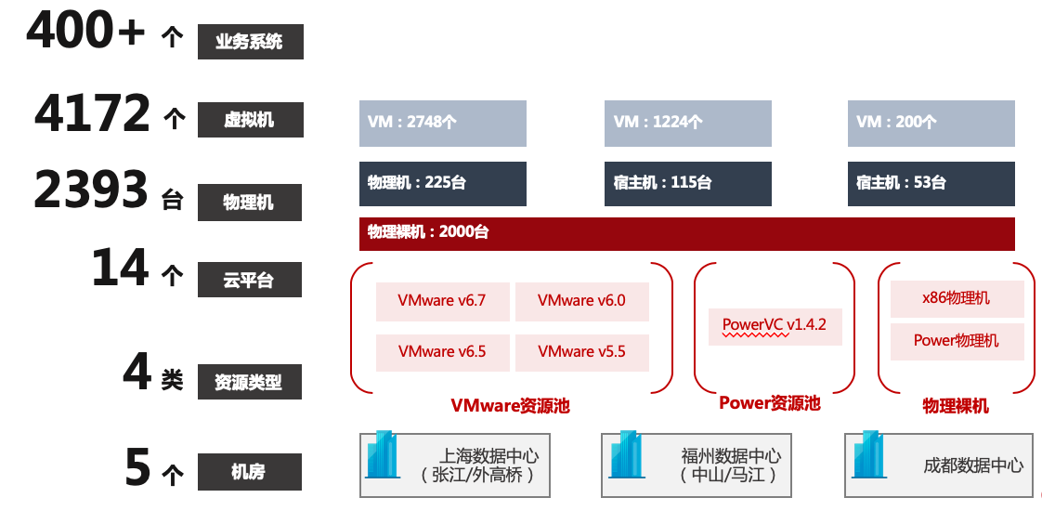




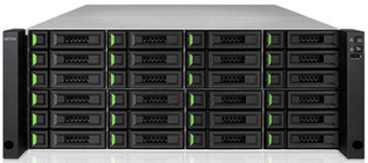



兴业银行云管理平台项目
项目背景
兴业银行，以虚拟化为主的资源池化技术已在我行广泛应用，资源池化虽然能提高资源申请流程及使用效率，但还无法满足用户满意度及缩短创新项目流程的要求，距离我行集团云计算基础架构的目标还有一些差距。因此，有必要通过云平台的建设打通数据中心的底层IT基础架构，实现IT资源的弹性供给、灵活编排和动态计量，将IT资源作为标准服务提供给业务部门使用，提供云计算时代全新的用户体验和业务模式，建设具备云计算服务能力的集团化共享数据中心。
WinCloud云管理平台
统一
混合
自助门户
租户门户
管理员门户
系统管理
统一认证
IT资源管理入口
异构异地混合资源
服务目录
用户管理
云主机服务
云硬盘服务
VDC服务
VPC服务
负责均衡服务
数据库服务
应用软件服务
角色权限
服务运营
运维管理
规范
加速
服务目录
VDC管理
资源管理
账单统计
监控模版
性能监控
趋势分析
流程设计
订单管理
业务系统
软件管理
运营报表
监控对象
容量管理
批量任务
报表设计
IT申请规格
资源交付
基础架构
计费策略
PowerVM
资源池
VMware
资源池
存储资源池
网络资源池
通知告警
物理资源
可控
强化
上海数据中心
成都数据中心
福州数据中心
资源容量统筹
工作责权分工

Slide 29
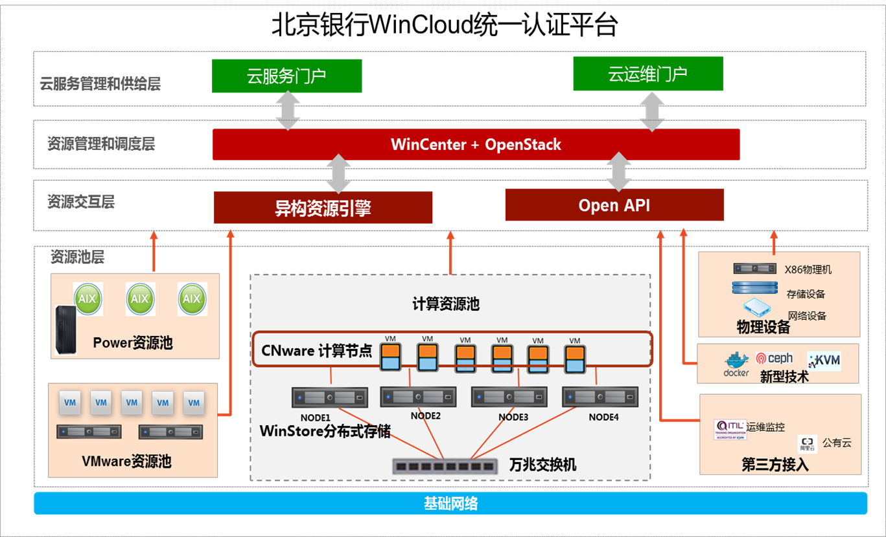
北京银行顺利数据中心生产云项目
项目背景
建设需求
北京银行目前是中国最大的城市商业银行及北京地区第三大银行；根据其长远发展战略：
2017年在西安数据中心启动私有云平台项目建设，并组织POC；云宏在两轮测试中综合得分排名第一（云宏、华为、华三、腾讯、惠普、浪潮、九州云、IBM、青云、云图腾、品高云、华胜天成等多家国内外知名厂商竞争）。并顺利中标；
2018年在顺利数据中心启动更大规模的私有云平台建设，云宏基于西安数据中心良好的交付能力及口碑，顺利中标顺利数据中心生产云项目；
私有云系统架构设计、云基础设施搭建、云管理平台搭建和应⽤系统的迁移和部署、具体包括：
新建计算、存储资源池，采⽤商业化成熟度⾼的服务器虚拟化软件、分布式存储软件、云管理服务平台软件构建计算、存储资源池；
新建⼩型机资源池，采购IBM Power⼩型机,构建PowerVM⼩型机资源池。并通过云平台实现统⼀纳管；
原有资源池纳管，通过云平台对原有资源池的统⼀纳管。
解决方案
价值收益
实现北京银⾏资源的优化整合：通过对现有资源池、新建Power⼩型机资源池、新建的WinStack®资源池的统⼀纳管，提供给北京银⾏统的运维“驾驶舱”，简化运维管理难度的同时，实现资源的优化整合。
提高北京银行业务服务标准：通过弹性伸缩、软件⾃动化部署，资源⽣命周期管理等云平台功能的综合运⽤，为⼊云的北京银⾏特⾊信息系统提供了可靠的服务效率和质量。
为行内金融业务的托管打下坚实基础：通过WinCloud云服务中⼼、云运维管理中⼼的平台部署，为北京银⾏提供了服务可⾃助可量化、流程更合规、可检测的云平台环境，在业务托管、品牌价值层⾯打下坚实基础。

Slide 30
福建农信云管理平台项目
项目背景
建设目标
福建农信IT资源采用虚拟化架构，实现了计算、存储资源的全面虚拟化，但流程与资源提供没有实现自动化自服务
（1）资源提供还是需要手工方式，工作量没有降低，
（2）除管理物理设备外，还增加了运维部门管理虚拟化相关软件平台的维护工作，故障排除工作环节增加，
（3）因变更的便利，客观上刺激了资源变更需求的大幅增加，
（4）监控、容量、性能、统计等管理工作更加复杂，报表维护工作大幅增加。
从需求业务部门提交资源申请至完成环境部署交付的平均周期为3周，资源提供周期仍旧比较长，相关运维部门的工作量反而增加，人员、资源压力增加，更加频繁的人工操作也将导致操作风险增加。
建设管理计算、存储等资源虚拟化的云管理平台，实现资源管理的自动化及自服务，进一步提高资源提供效率，减少运维部门工作压力，降低操作风险，加强资源管理。
价值收益
异构资源纳管
SSO集成
ITSM集成
开发测试集成
将存量虚拟资源、裸金属资源、存储资源进行统一纳管，提供图形化、自动化的管理门户，降低运维成本；
WinCloud全融合云管理平台
先进的自服务设计理念
资源映射
服务管理
服务交付
租户管理
通过按需自服务的方式，实现IT资源的自动化交付，及相应的资源、权限、规范管理，以达到保护投资和利于系统长期维护、升级的目的；
资源筛选
服务配置
监控管理
服务目录
自助服务
权限管理
等级划分
合规管理
运维管理
自动化部署
用户管理
组织管理
30
灵活的扩展能力
服务报告
计量计费
资源申请
配额管理
项目管理
系统设计按照模块化、组件化、参数化设计原则，方便灵活，易于改造和扩展；能通过系统预留的升级接口独立地、平滑地进行升级，功能扩展不会明显影响整体系统效率。
PowerVM
VMware
vSphere
OpenStack
物理机资源
存储资源

Slide 31
CHAPTER
云宏公司方案优势

Slide 32



云宏公司方案优势
独立第三方中立专业云计算厂商
云宏作为独立第三方中立专业云计算厂商荣获国际最高等级软件成熟度CMMI5认证，WinCloud多云管理平台产品实现一云多芯，避免被绑定，并通过中国电子标准院等第三方权威机构的评测，符合等保、政务云建设规范要求，安全合规。
丰富的多云管理项目经验
广州市多云管理项目，党政多云管理标杆案例，符合广东省管理规范要求，2021年全国数字政府十佳案例。
全国30多家银行，通过WinCloud多云管理平台对接多个底层云平台，实现统一门户入口、统一资源、统一流程，统一服务，统一运营、统一运维管理。
快速交付、交付风险低
信创云平台如采用云宏产品，可实现无缝对接，降低对接多种云平台的定制化交付时间。另外，基于丰富的多云管经验，可快速实现多云管理的需求。公司还提供全面的定制化服务，协调迅速响应客户的服务要求。
灵活的原厂定制化服务
云宏成立原厂具有丰富经验的项目定制化团队，结合客户业务实际情况，满足客户个性化定制要求。如对接第三方平台，采集第三方对接云平台数据等。

Slide 33



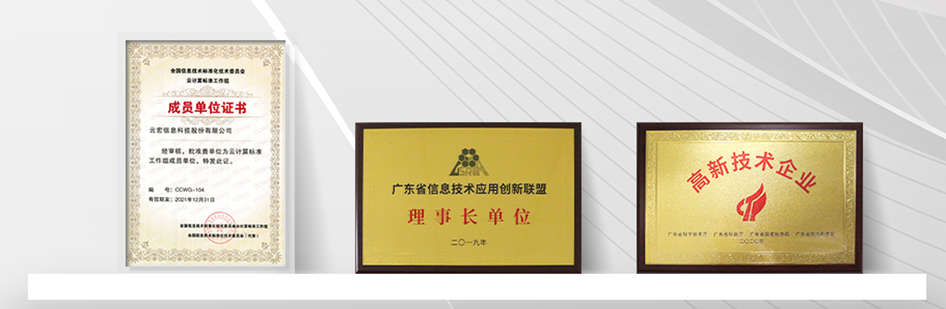
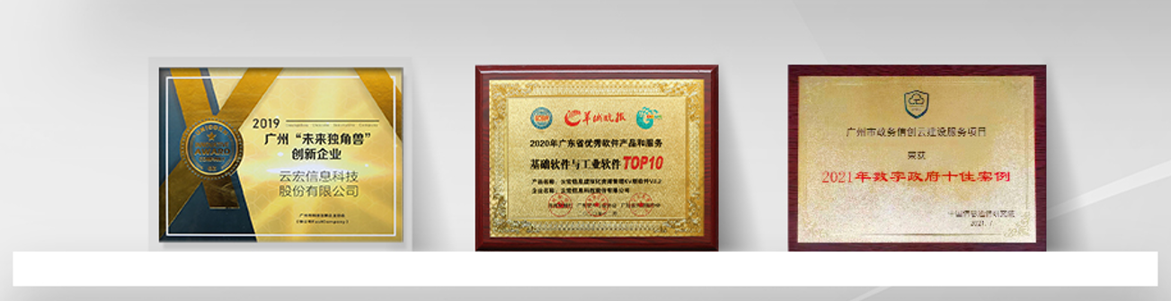
技术成果与资质荣誉
18
工信部信创工委会成员单位
工信部云计算标准工作组核心成员单位
工信部第三批专精特新“小巨人”企业
国家云计算标准的编制与技术牵头单位
国家信创云计算标准的编制与技术牵头单位
参与定制全部7项信创云计算标准
其中4项为牵头单位
参与定制18项云计算国家标准
承担40余项科技攻关课题项目研究，包含7项国家级课题项目
拥有400余项云计算大数据
相关专利及知识产权
首批通过国家保密局涉密产品认证
国际最高等级软件成熟度CMMI5认证
虚拟化防DDoS攻击（填补国际空白）
首创无代理杀毒（填补国内空白）
… …

Slide 34


感谢聆听
信创虚拟化领航者

